Slide 1
Jméno autora: Mgr. Mária Filipová
Datum vytvoření: 09. 09. 2013
Číslo DUMu: VY_32_INOVACE_03_AJ_FT
Ročník: 1. – 4. ročník
Vzdělávací oblast: Jazyk a jazyková komunikace
Vzdělávací obor: Anglický jazyk
Tematický okruh: odborná slovní zásoba a témata pro studenty oboru Aplikovaná chemie
Téma: Native American medicine
Klíčová slova: medicine, human body, treatment,
Metodický list/anotace:
Materiál slouží k seznámení se základní odbornou slovní zásobou pro studenty oborů Aplikovaná chemie. Jedná se zejména o termíny z oblasti biologie a chemie.
Studenti odhadují na základě svých znalostí význam slov. V případě potřeby pracují se slovníkem. Důležité je pochopení obsahu a aktivní slovní zásoba . Studenti využívají svých znalostí z oboru chemie, biologie a mikrobiologie.
Připraví krátkou prezentaci se zajímavými informacemi.

Slide 2
Native American medicine

Slide 3
Native American Medicine
Before the days of pharmaceutical companies the Native Americans had to rely on natural remedies derived from the earth. Native American medicine combines herbs, spirituality and magic.
This medicine is very similar to medicinal approaches used by the Chinese.
The medicine uses medicine men or women to perform healings. Before treating a patient, the medicine man or woman must fully understand their condition. Once the medicine man knows the problem, an herb medicine is used to cure the problem. Native American doctors often recommend a ritual purification - to rid the body of harmful toxins that can cause a range of health problems.

Slide 4
Medicine man or medicine woman
These are English terms used to describe traditional healers and spiritual leaders among Native American and other aboriginal peoples. Anthropologists tend to prefer the term "shaman" a specific term for a spiritual mediator from the Tungusic peoples of Siberia.
The primary function of these "medicine elders" is to secure the help of the spirit world, including the Great Spirit (Wakan Tanka).

Slide 5
Herbal remedies
Of the 10 top-selling herbs in the U.S. today, seven of them have been used for centuries by Native American healers. The herbs prescribed vary from tribe to tribe and depend upon what herbs are available in an area.
According to tribal custom, you may take them as a tea or mix them with another beverage or with food. The healer might also burn certain herbs, such as sage, sweet grass, or cedar, during a ceremony and let the restorative smoke waft over the patient.

Slide 6
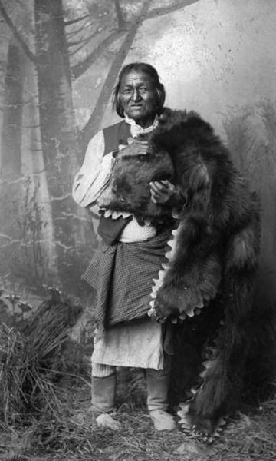
Medicine man – pic.1

Slide 7
Zdroje
Pic. 1 -AUTOR NEZNÁMY. http://commons.wikimedia.org/wiki[online]. [cit. 9.9.2013]. Dostupný na WWW: http://commons.wikimedia.org/wiki/File:Gorgonia,_Mescalero_medicine_man.jpg?uselang=cs

Slide 8
Literatura
POLUNINOVÁ, Miriam; ROBBINS, Christopher. Liečivá z prírody. Bratislava: Gemini, 1994, ISBN 80-7161-098-4.
www.wholehealthmd.com
http://en.wikipedia.org
PHILLIPS, Janet a kol. Oxford studijní slovník. Oxford: Oxford University Press, 2010, ISBN 978019 430655 3.

